Slide 1
XIX Всероссийский научно-практический семинар
ПРОБЛЕМЫ КРАЕВЕДЧЕСКОЙДЕЯТЕЛЬНОСТИ БИБЛИОТЕК
г. Вологда. 9–12 октября 2018 г.
Привлечение жителей района к краеведческому ресурсу библиотеки через совместную работу по формированию туристического бренда в виртуальном пространстве цифровым инструментом — игрой «Майнкрафт»
Рожнова Ольга Евгеньевна - директор
Муниципального бюджетного учреждения культуры
Ногликской централизованной библиотечной системы

Slide 2
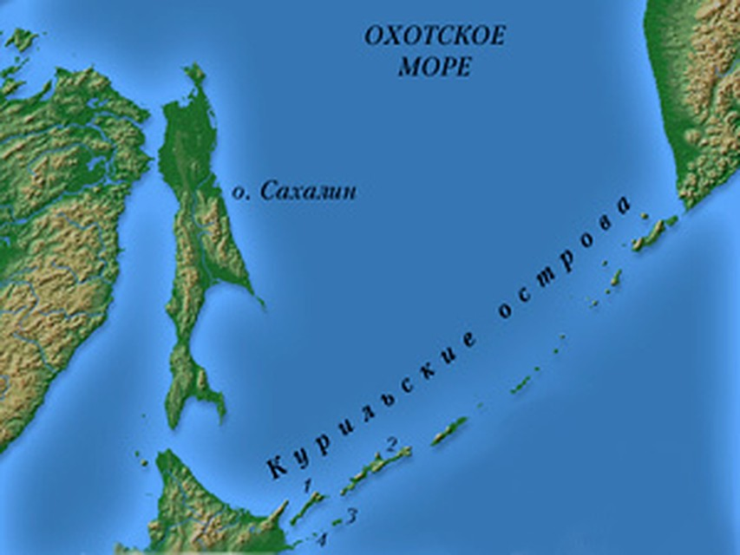
Ноглики
Но́глики — посёлок городского типа, административный центр муниципального образования «Городской округ Ногликский» Сахалинской области России.

Slide 3
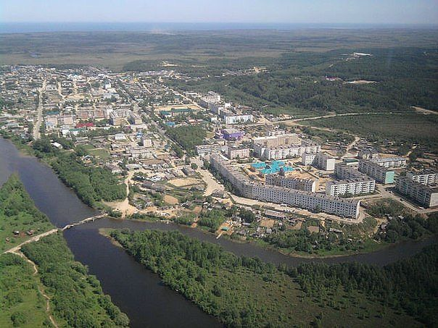
Население — 10 000 жителей, в районе 11380.
Расположен на северо-востоке острова Сахалин, на правом берегу реки Тымь, в 9 км от её впадения в Ныйский залив Охотского моря.

Slide 4
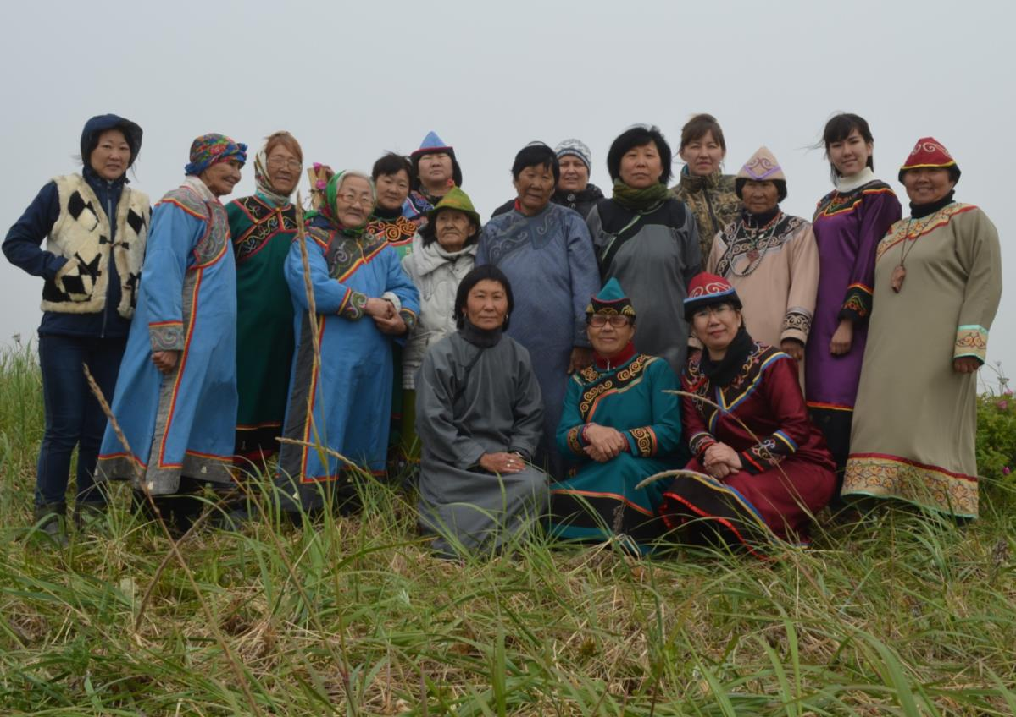
Ногликский район является местом компактного проживания коренных малочисленных народов Севера, всего 1138 человек: 856 нивхи и 171 уйльта, 103 эвенки в том числе 776 взрослых и 362 детей.

Slide 5
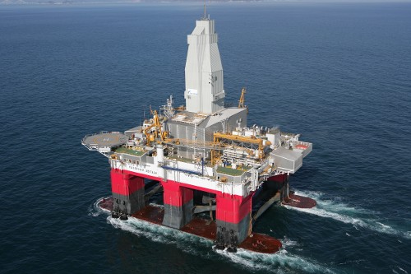
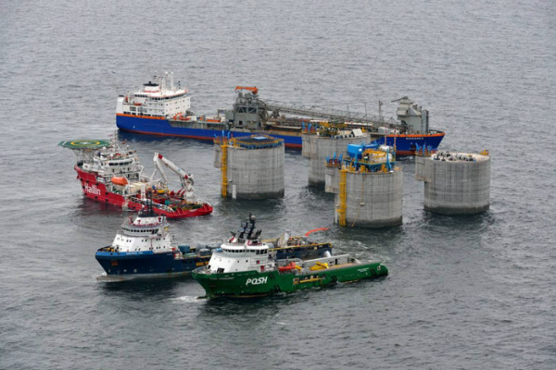
«Сахалин-3»
«Сахалин-2»
«Сахалин-1»
Буровая платформа «Полярная звезда» на Киринском месторождении
Платформа ЛУН-А
Буксировка платформы «Беркут»
В Ногликах реализуются три крупных проекта

Slide 6
Составили и издали путеводитель по Ногликскому району

Slide 7
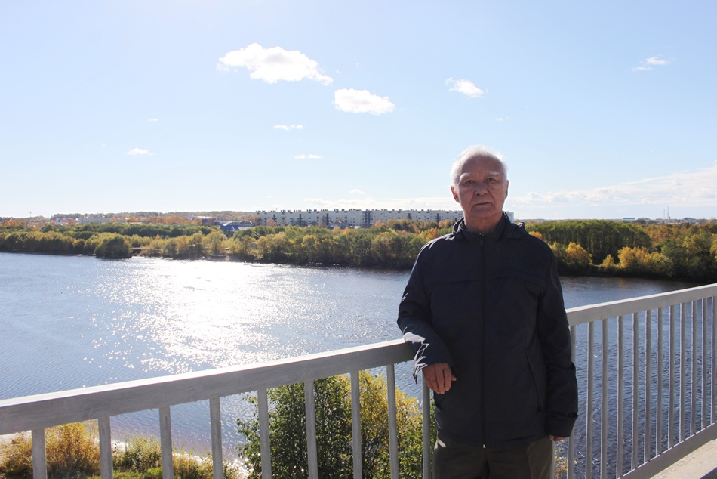
Еще у нас живет первый нивхский писатель Владимир Санги.

Slide 8
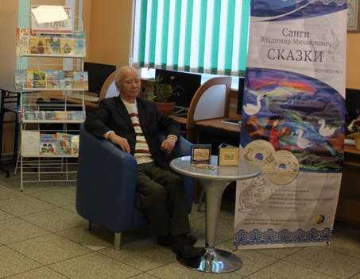
Именно он заставил мир произносить название поселка на 120 языках мира.

Slide 9
Много историй
и интересных фактов из жизни Ноглик вошли
в занимательную книжку-путеводитель для детей «Интересная карта моего поселка».

Slide 10
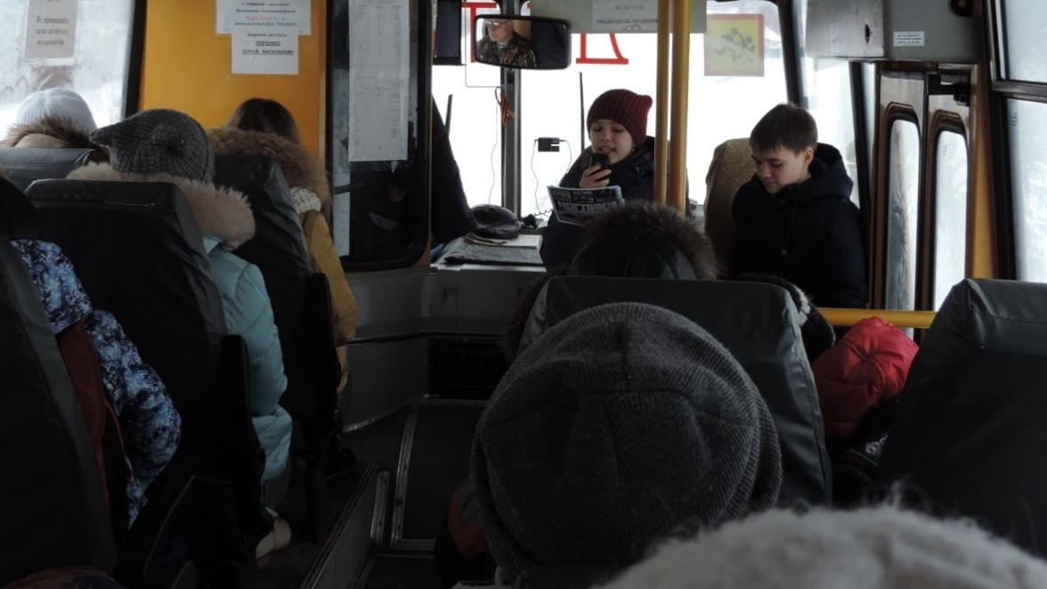
«Школьный автобус»

Slide 11
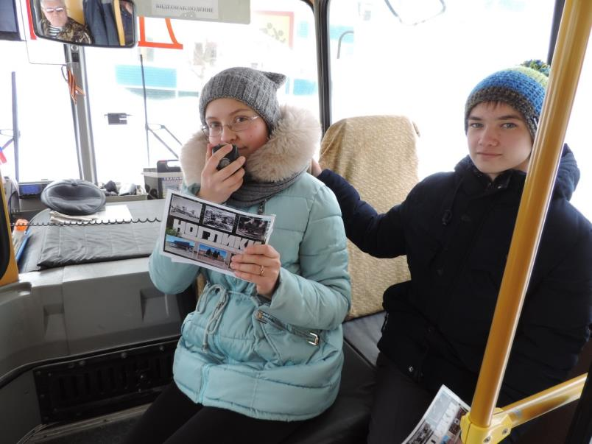
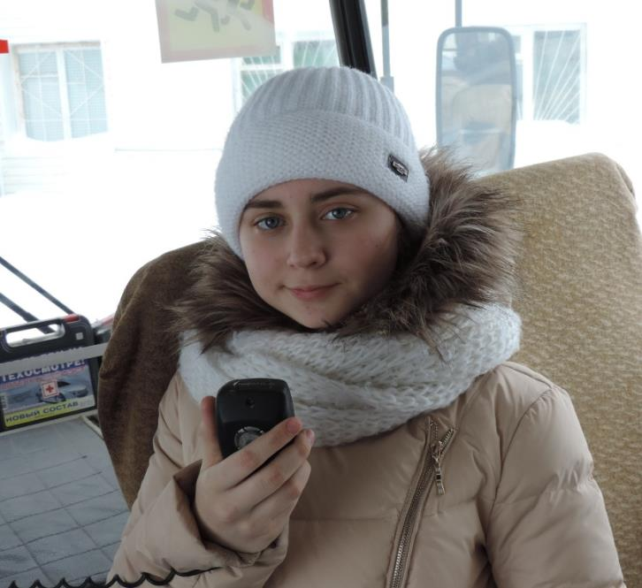
Учащиеся
МБОУ Гимназия проводят экскурсии
по маршруту

Slide 12
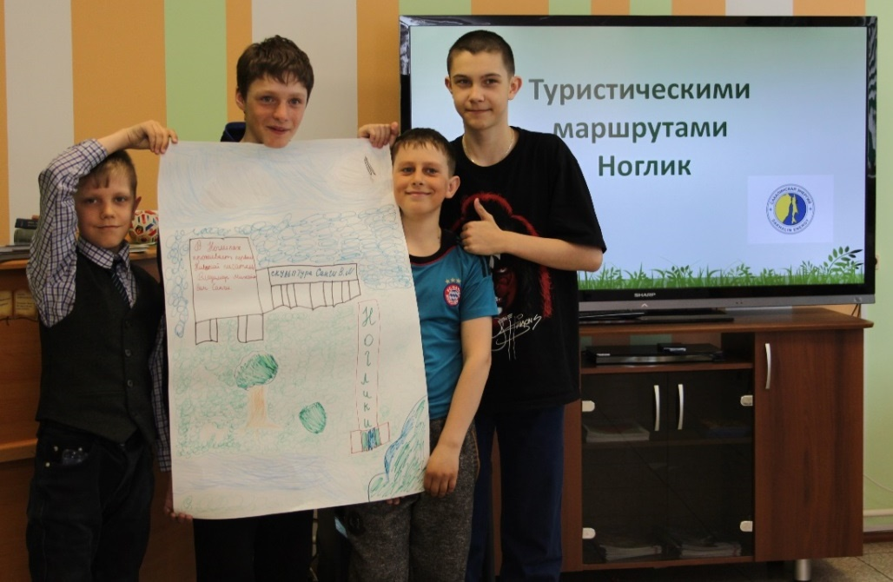
Провели конкурс создания арт-объектов

Slide 13
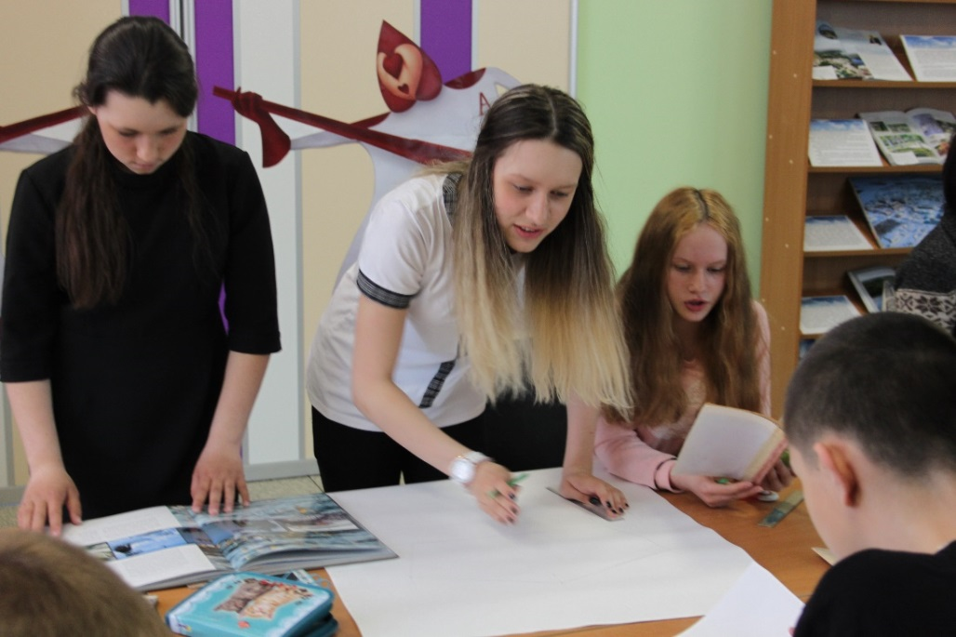

Slide 14
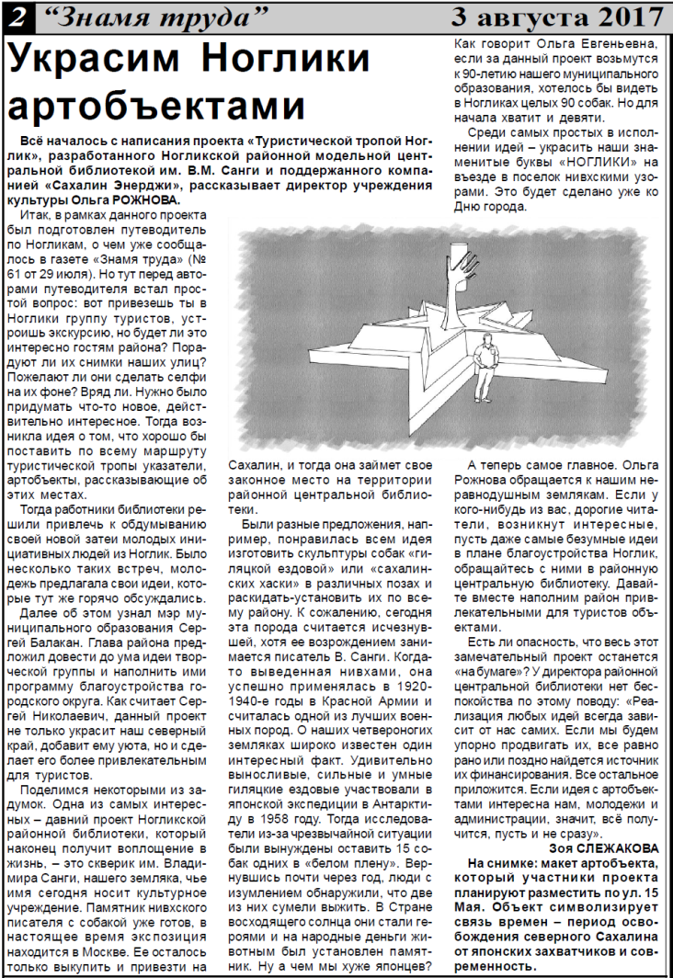

Slide 15
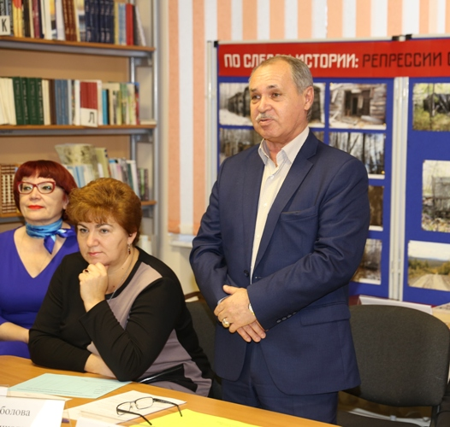
Библиотеку посетил мэр муниципального образования и высказал большую благодарность за вовремя проделанную работу

Slide 17
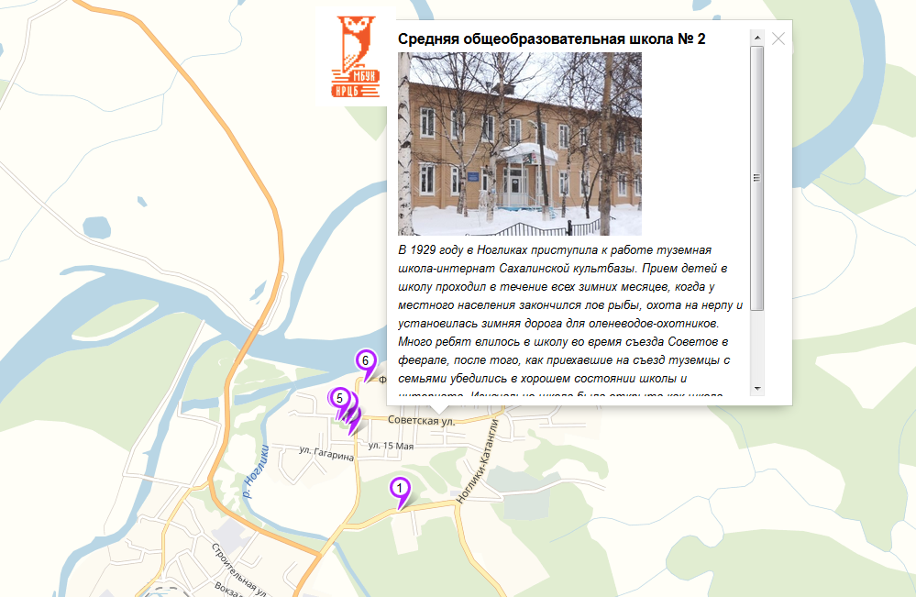
Путеводитель размещен на сайте библиотеки, к информации которого отправляют интерактивные карты маршрутов.

Slide 18
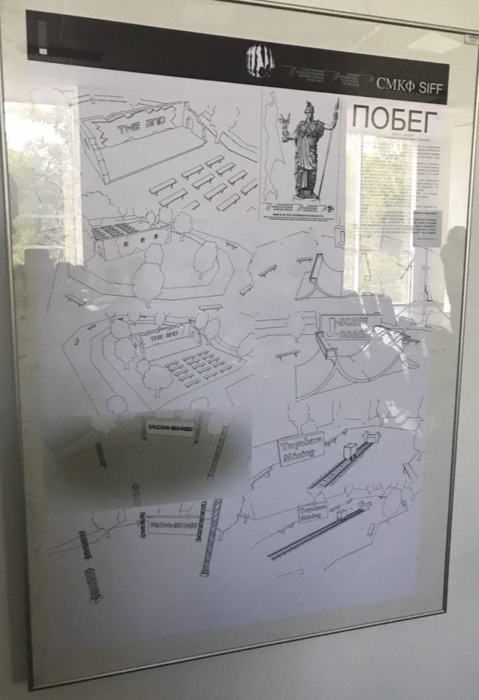
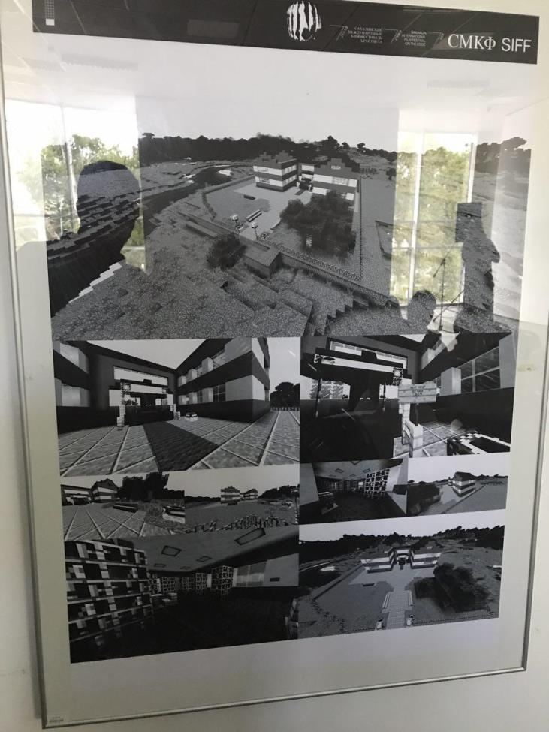
Участие в ворк-шопе «Миф как реальность»

Slide 19
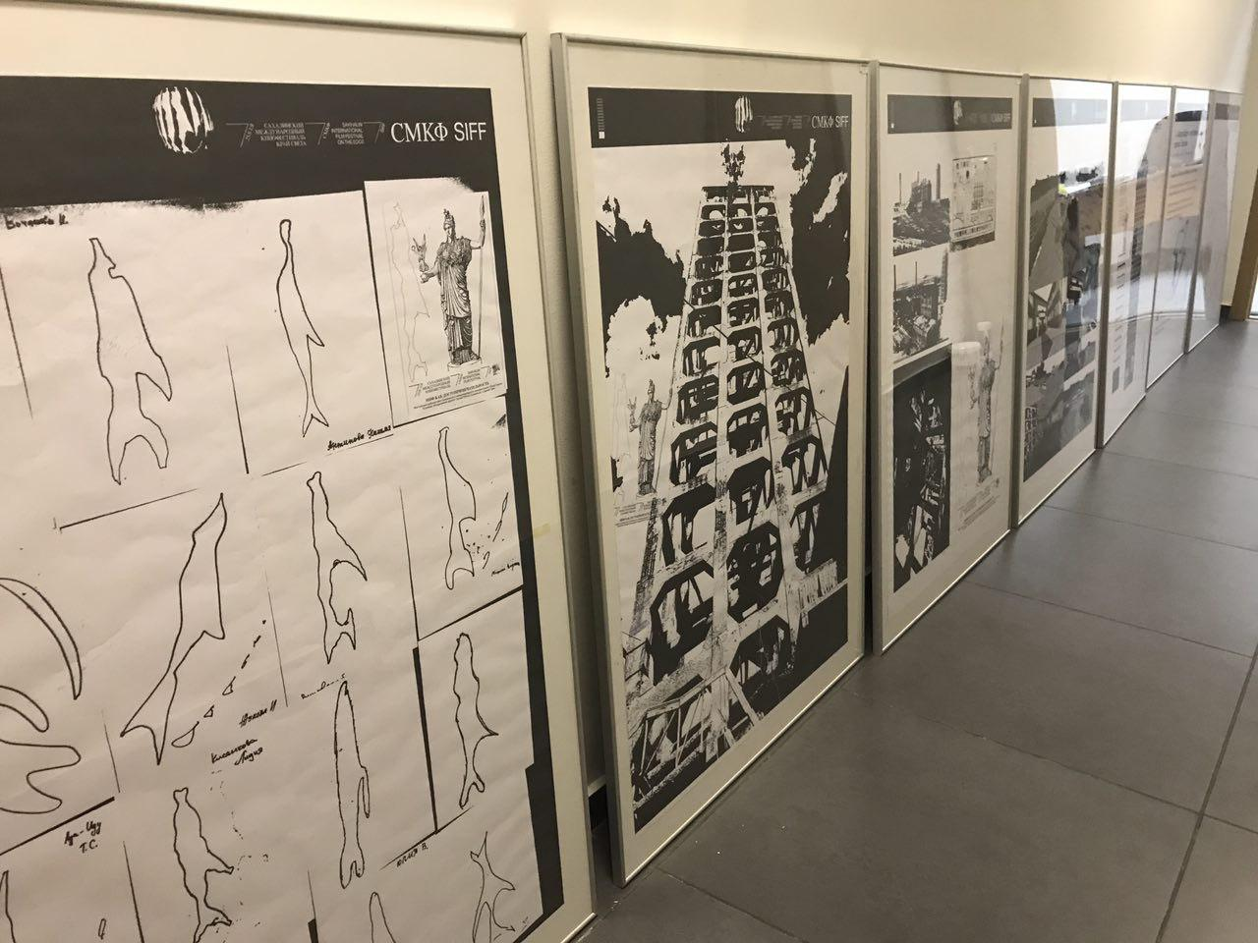
Участие в ворк-шопе «Миф как реальность»

Slide 20
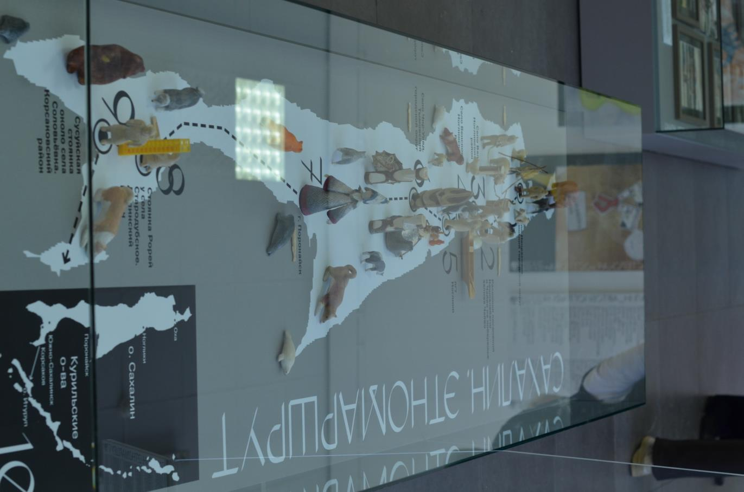
Участие в выставке «Сахалин. Автобиография»

Slide 21
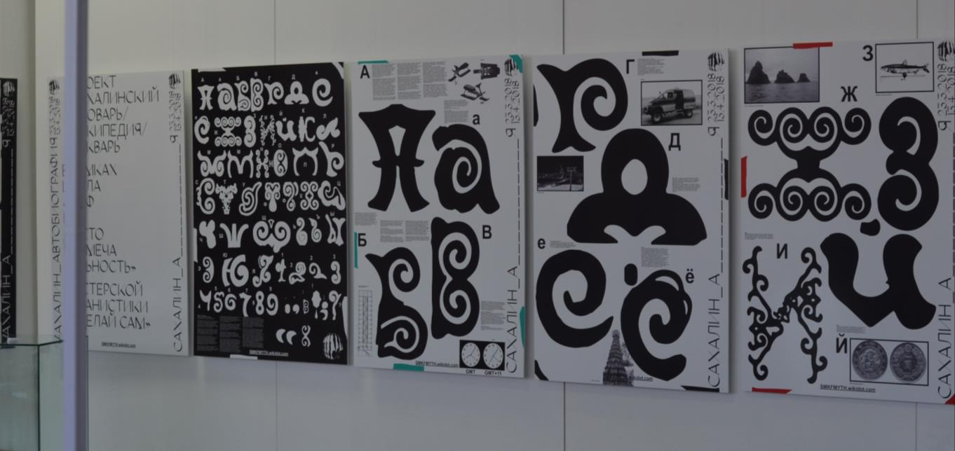
Нивхский алфавит на основе национальных узоров Лидии Мувчик

Slide 22
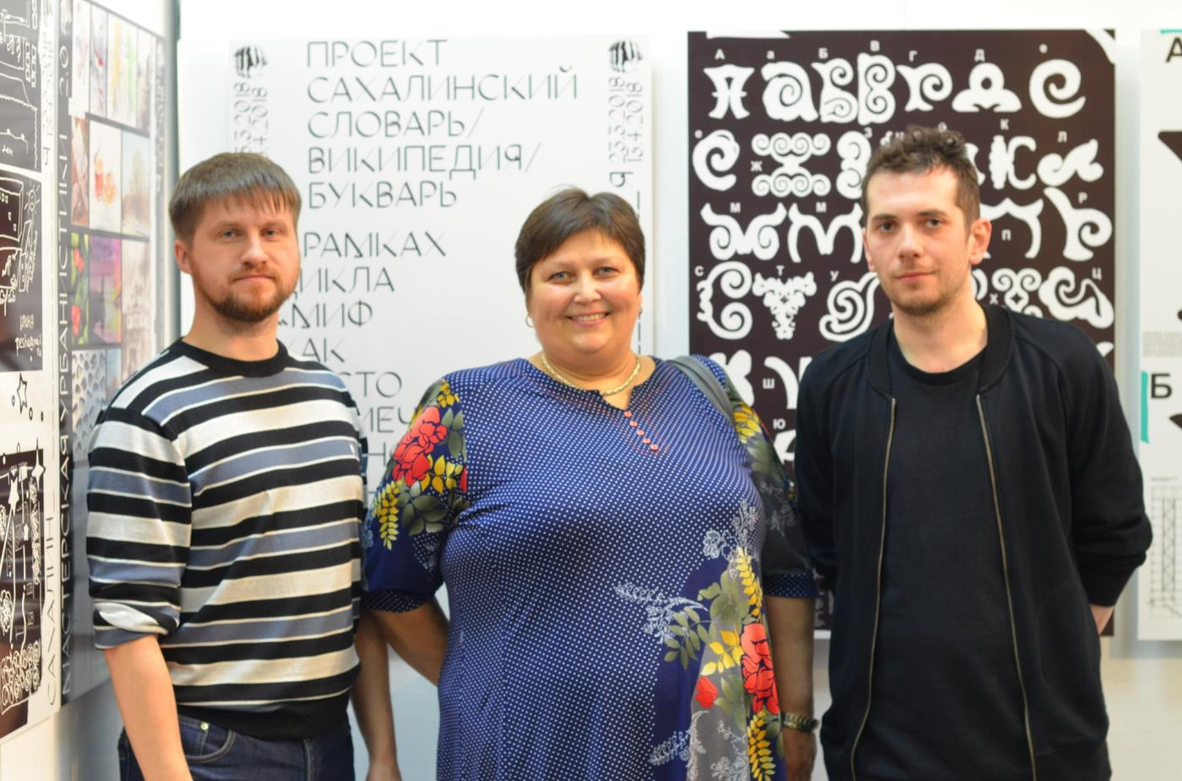

Slide 23
Продолжается разработка новой интерактивной карты поселка в известной и популярной среди детей и молодежи игре «Майнкрафт».

Slide 24
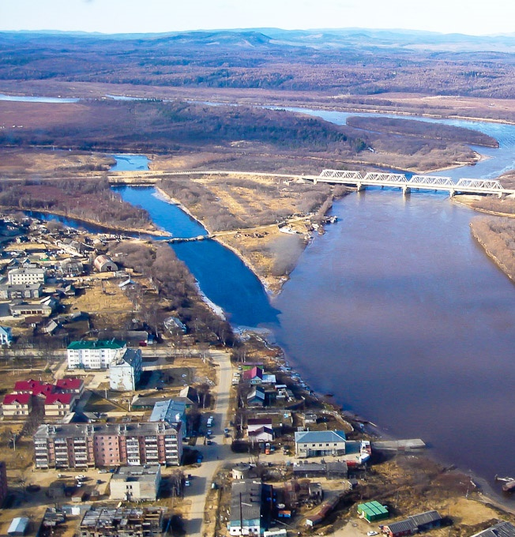
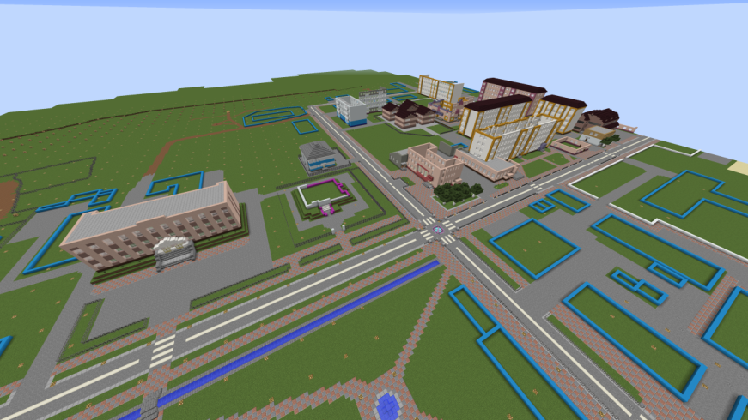
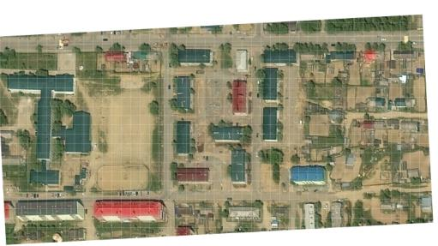
Уже около года дети, подростки и молодежь переносят поселок, в котором они живут, в виртуальное поле игры «Майнкрафт», создавая мир под названием «Наши виртуальные Ноглики».

Slide 25
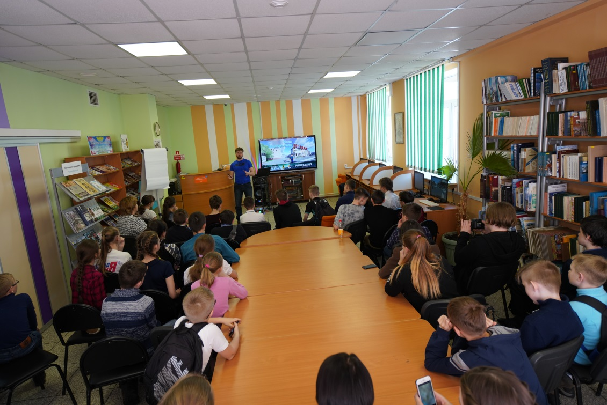
Каждый житель в любое время дня и ночи сможет войти в игру и воплотить свои идеи по обустройству, украшению и улучшению своего городка в виртуальной реальности.

Slide 26
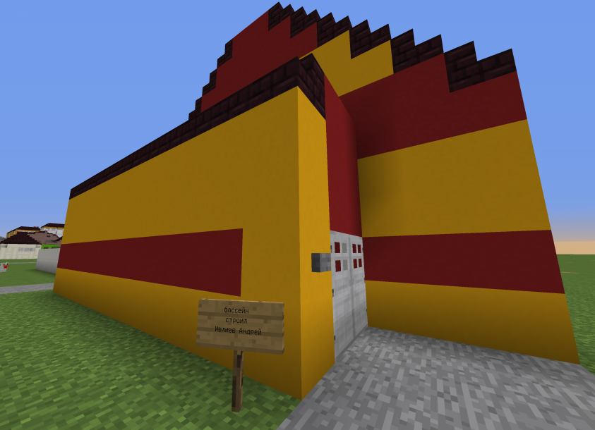

Slide 27
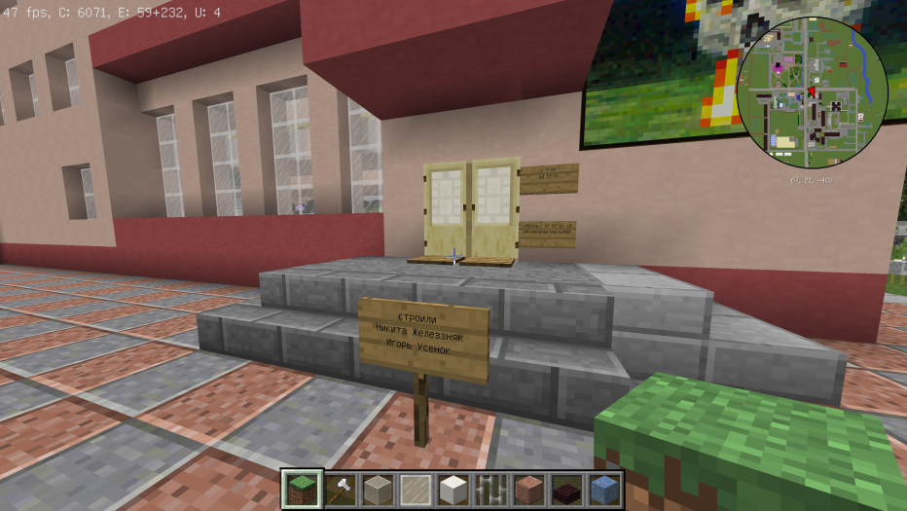

Slide 28
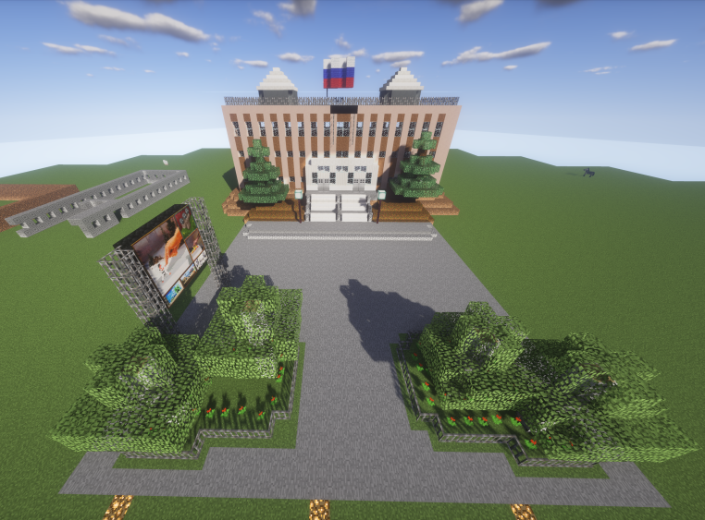

Slide 29
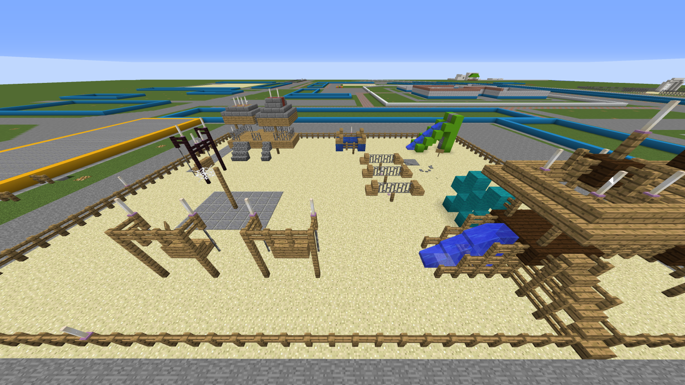

Slide 30
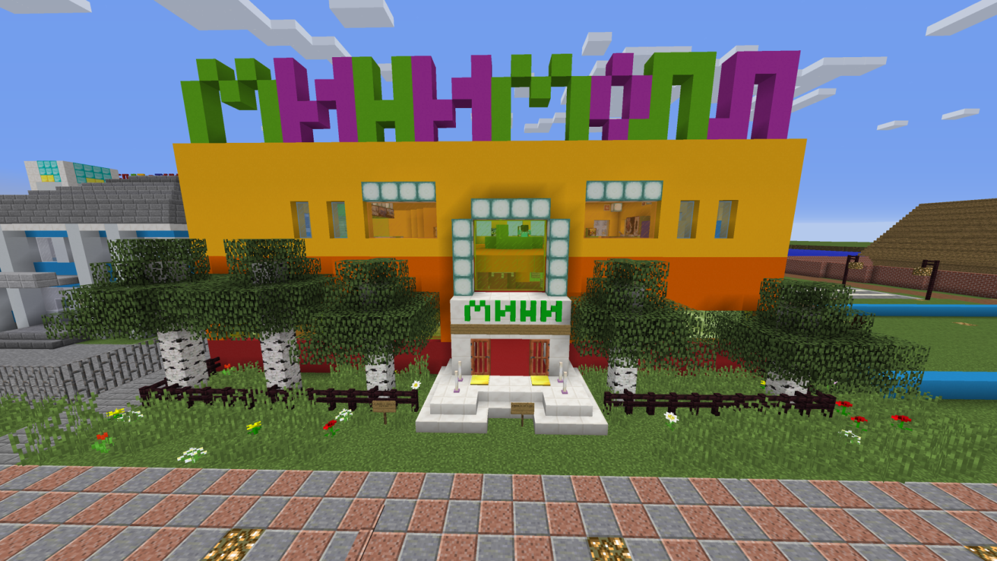

Slide 31
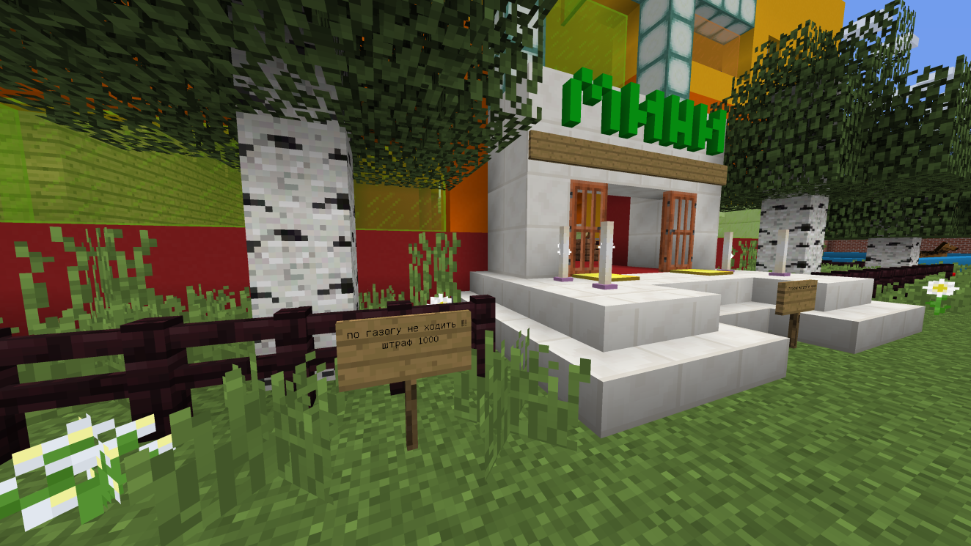

Slide 32
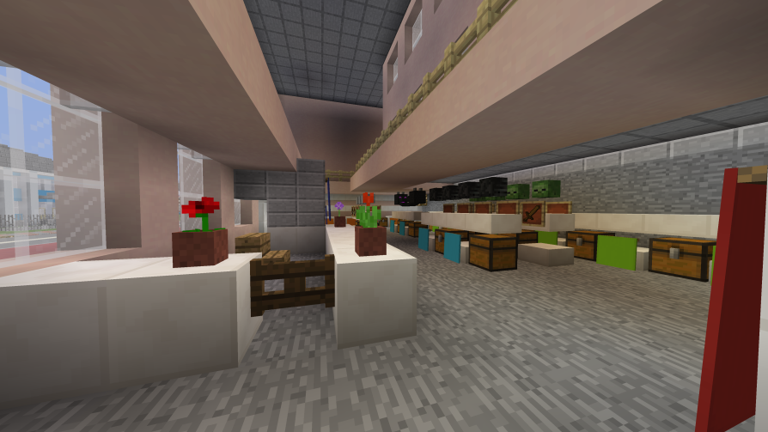

Slide 33
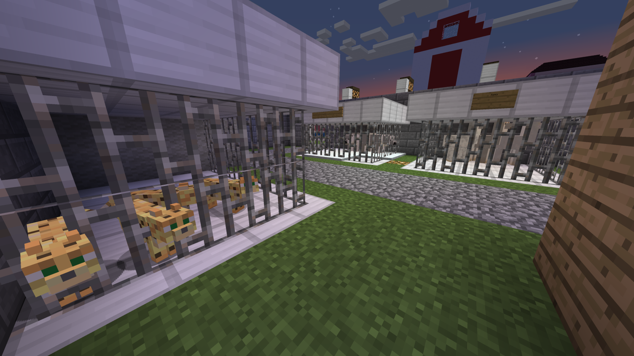

Slide 34
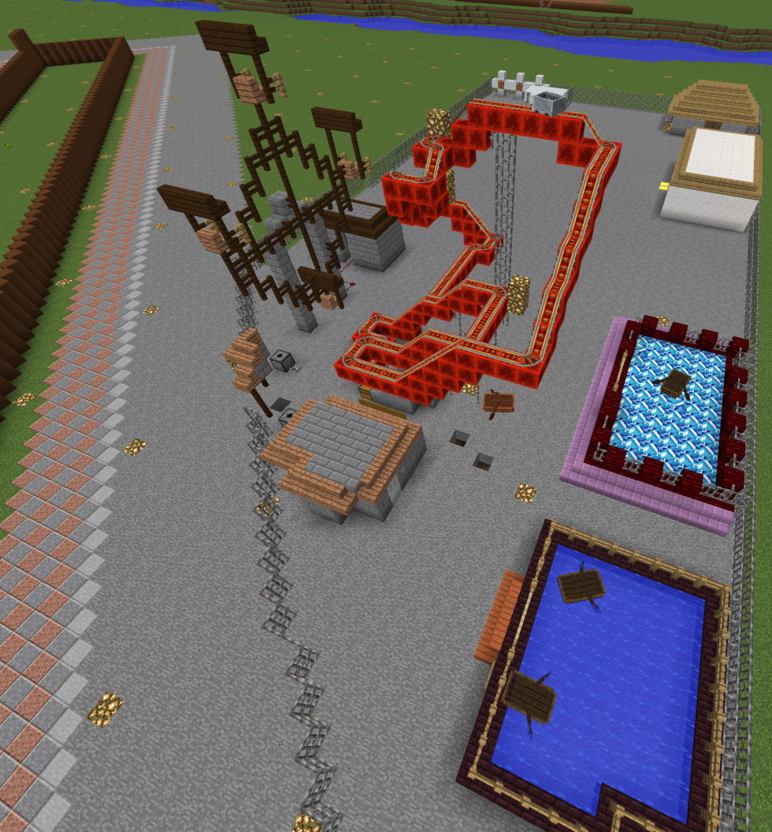

Slide 35
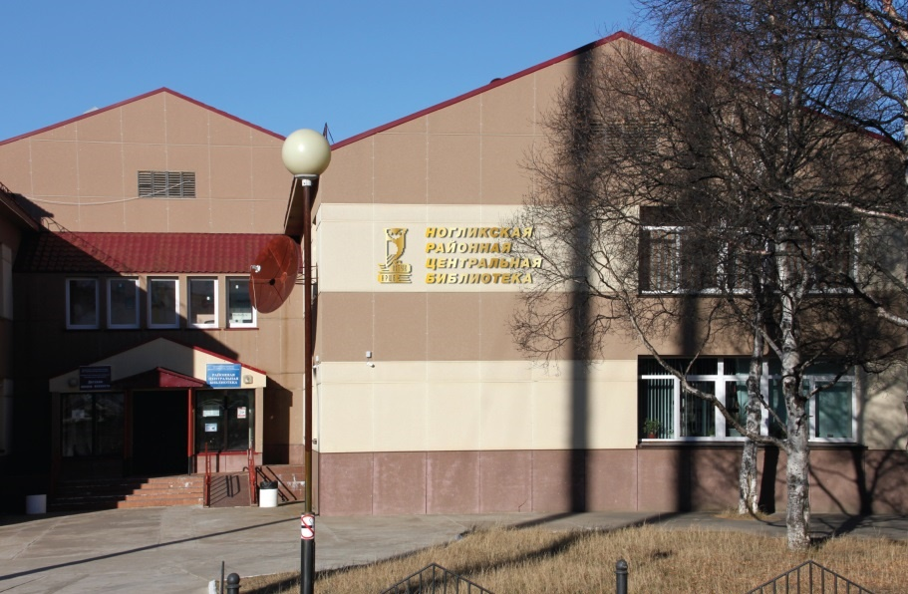
Создание сквера В. М. Санги на территории библиотеки

Slide 36
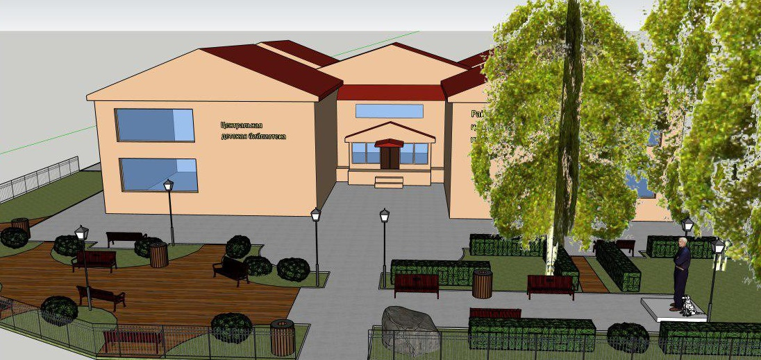

Slide 37
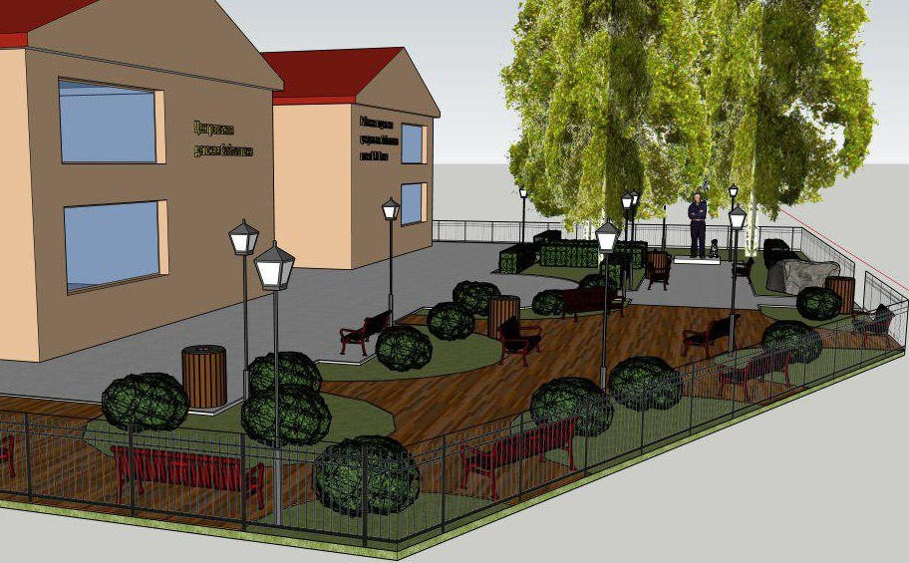

Slide 38
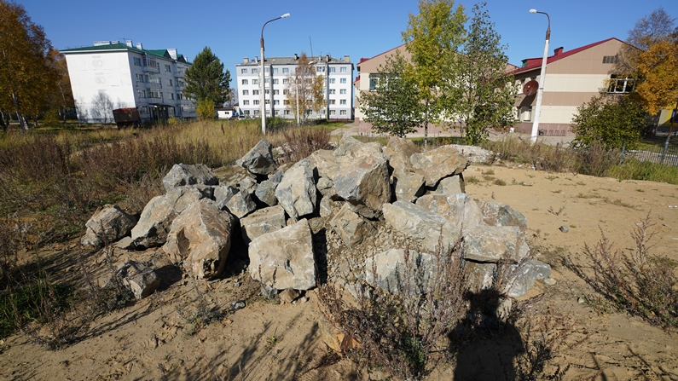

Slide 39
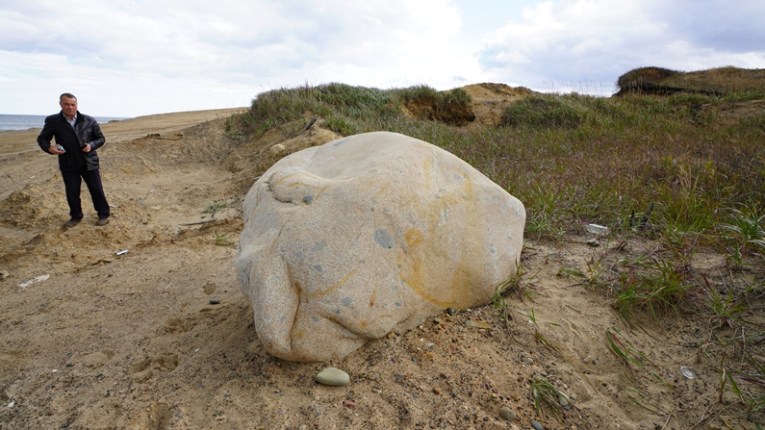

Slide 40
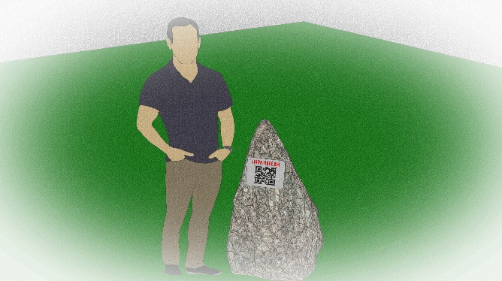

Slide 42
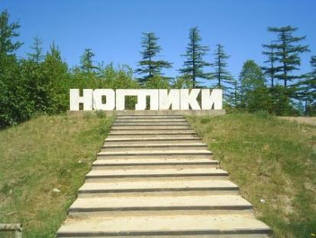
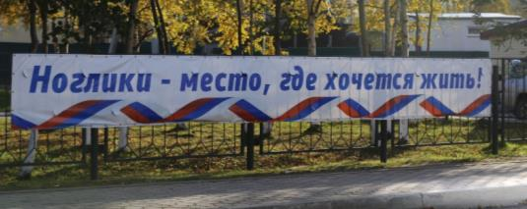
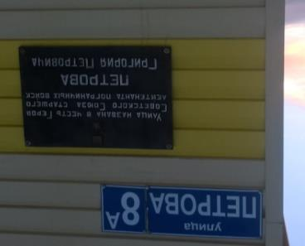
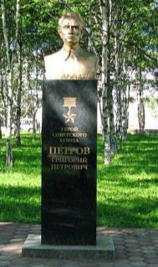
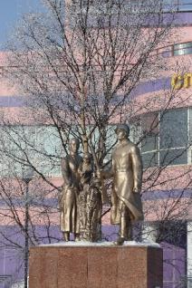
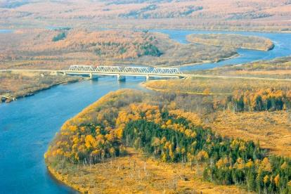
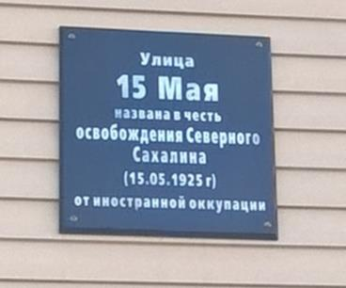
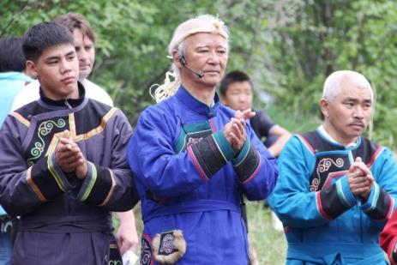
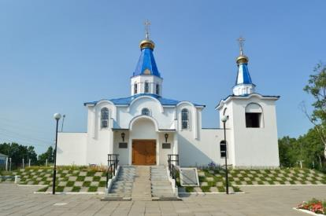
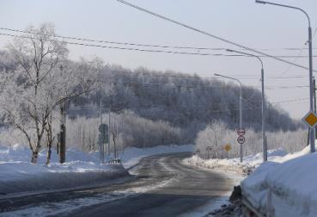
Жителям Ноглик есть чем гордиться, есть что рассказать и показать гостям МО «Городской круг Ногликский»

Slide 43
Спасибо
за внимание!

